Slide 1
Auditoría de los Rubros Ingresos - Cuentas por Cobrar - Cobranzas de una empresa dedicada a la organización y oferta de servicios de capacitación y desarrollo profesional en la ciudad de Guayaquil por el periodo terminado al 31 de Diciembre del 2008.
Tesina de Auditoría – Contaduría Pública Autorizada
Jimmy Limones Solarte.
Alfredo Armijos De la Cruz.
Notes:
Background created by m62 Visualcommunications, visit www.m62.net for more information

Slide 2

Introducción de la Auditoría

Slide 3


Introducción de la Auditoría
La Auditoría a los rubros Ingresos y Cuentas por Cobrar de una empresa dedicada a la organización y oferta de servicios de capacitación y formación profesional tiene el propósito de desarrollar una opinión competente en relación a la razonabilidad de la presentación de sus saldos en los estados financieros y coadyuvar a la dirección en que las políticas de crédito y cobranzas estén dirigidas a la recuperación total de su inversión, disminuyendo el riesgo crediticio y optimizando los ingresos y recursos financieros de la organización.
Notes:
Background created by m62 Visualcommunications, visit www.m62.net for more information

Slide 4
Capítulo 1
Marco Teórico

Slide 5


Normas Internacionales de Información Financiera
IASC Foundation
Trustees
Appointments
Advisory
Group
Advise
Report to
Appoint
Overview
Govern
Fund
Appointed by
Appointed by
Report to
SAC
IASB
IFRIC
Advise
Standards Advisory
Committee
International Accounting Standards Boards
International Financial
Reporting Interpretation Committee
Create
International Accounting
Standards Committee
Foundation ®
IFRS
International Financial
Reporting Standards
Notes:
Background created by m62 Visualcommunications, visit www.m62.net for more information

Slide 6


Normas Internacionales de Auditoría y Aseguramiento
IFAC
IAESB
IAASB
IESBA
IPSASB
ISRS
ISAE
ISQC
ISRE
IAPS
ISA
IAAS
International Auditing
and Assurance Standards
Notes:
Background created by m62 Visualcommunications, visit www.m62.net for more information

Slide 7
Capítulo 2
Conocimiento del Negocio

Slide 8


Antecedentes de la Organización
La institución fue creada para ejecutar planes y políticas de capacitación y formación profesional al sector privado, que le encargue la ESPOL en el ámbito educativo .
El objetivo por el cual fue constituido esta organización es el de brindar capacitación y formación profesional al recurso humano del sector productivo del Ecuador.
El CEDEP ofrece una amplia gama de cursos y seminarios en diversas áreas orientados al desarrollo profesional de los participantes. Los mismos que están clasificados en: programas, cursos y posgrados.

Slide 9
Diagnóstico Situacional de la Organización
F
O
D
A
Certificaciones y alianzas estratégicas importantes.
Imagen reconocida gracias a filosofía y respaldo de ESPOL.
Cartera importante de empresas reconocidas en su industria.
Planificación estratégica para la toma de decisiones.
F
C
P
A
Aumento en la demanda de educación superior.
Déficit en la calidad de enseñanza universitaria.
Optimización a la mejora continua del SGC ISO 9001.
Redes de colaboración nacionales e internacionales
F
C
P
A
Incremento del riesgo crediticio por venta a estatales.
Falta de efectividad en convenios con empresas.
Sub-utilización de tecnologías de información.
Bajo nivel salarial y sobrecarga de responsabilidades.
F
C
P
A
Crisis financiera mundial y entorno macroeconómico vulnerable.
Posicionamiento de la competencia en el mercado nacional.
Discontinuidad del negocio ante inminentes peligros ambientales.
Mejor oferta salarial para docentes y funcionarios por terceros.
F
C
P
A

Slide 10
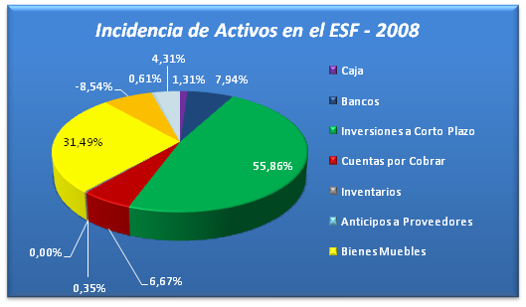
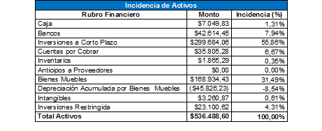

Análisis Estadístico de los Estados Financieros
El 80% del total de activos se concentra en las Inversiones a Corto Plazo y Bienes Muebles

Slide 11
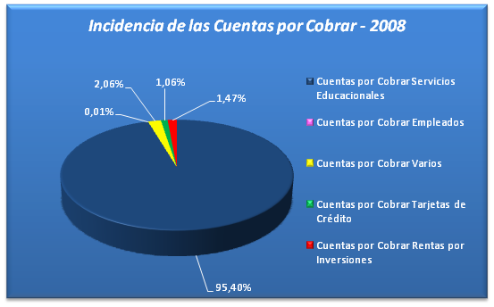
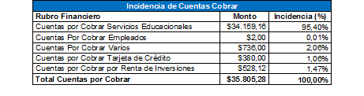
Análisis Estadístico de los Estados Financieros
El 95.40% representa créditos otorgados en su mayoría a instituciones públicas

Slide 12
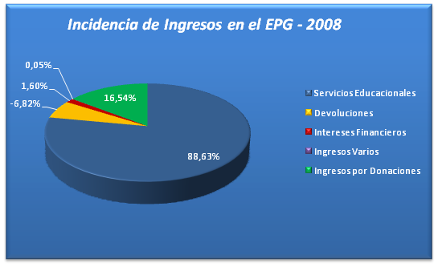
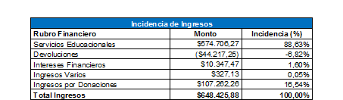
Análisis Estadístico de los Estados Financieros
El 88.63% del total de ingresos corresponden a cursos y programas de capacitación

Slide 13


Políticas Contables y de Auditoría
El CEDEP desarrolla sus operaciones financieras teniendo en consideración el marco regulatorio de las Normas Ecuatorianas de Contabilidad (NEC) y las Normas Internacionales de Auditoría y Aseguramiento (NIAA), logrando mantener un proceso contable acorde a los PCGA.
Según lo establece el Art. 20 literal n) del estatuto del CEDEP las auditorías externas se realizan semestralmente, y es labor del Gerente General contratar a la empresa auditora.
La firma auditora AuditPlus ha sido la empresa encargada de efectuar las auditorias financieras al CEDEP

Slide 14
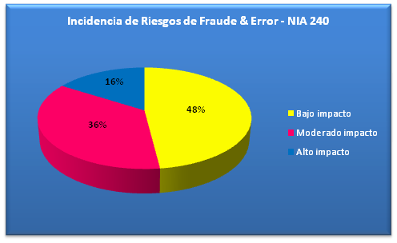
Riesgo de Fraude Corporativo
Integridad y competencia de la organización
Presiones inusuales sobre la entidad
Transacciones inusuales
Entorno de los sistemas de información de la organización
Problemas en la obtención de evidencia de auditoría
“La institución es fuerte, tiene un sólido récord financiero y es bien recibida en su industria. Es posible que existan algunos aspectos débiles, pero es de esperarse que cualquier desviación con respecto a los niveles históricos de desempeño de la entidad sea limitada y que se superara rápidamente; sin embargo la capacidad para afrontar imprevistos es menor que la de organizaciones con mejores antecedentes operativos y financieros, concluyendo así que el CEDEP posee una moderada incidencia sobre los riesgos de fraude y error evaluados en esta sección.”

Slide 15
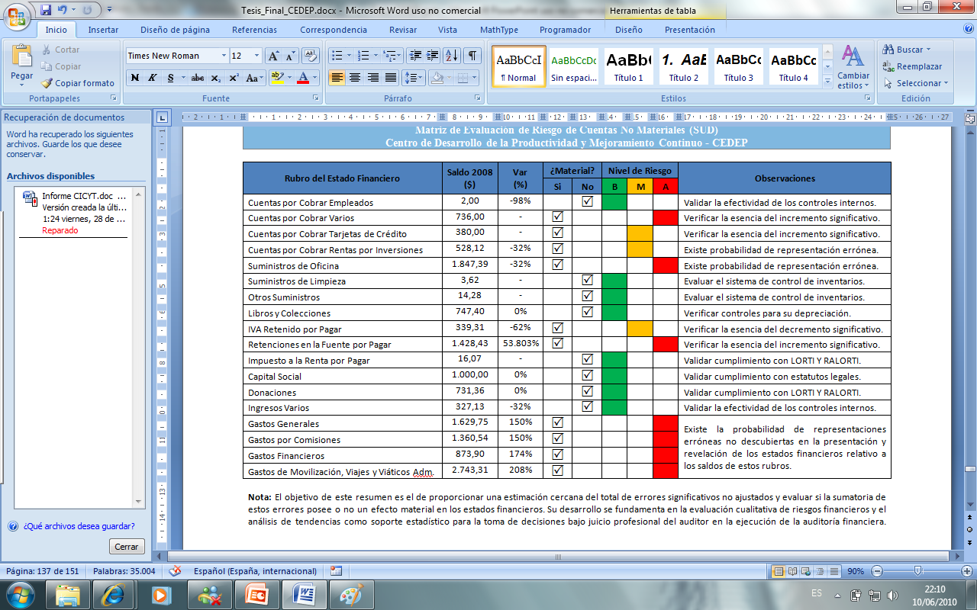
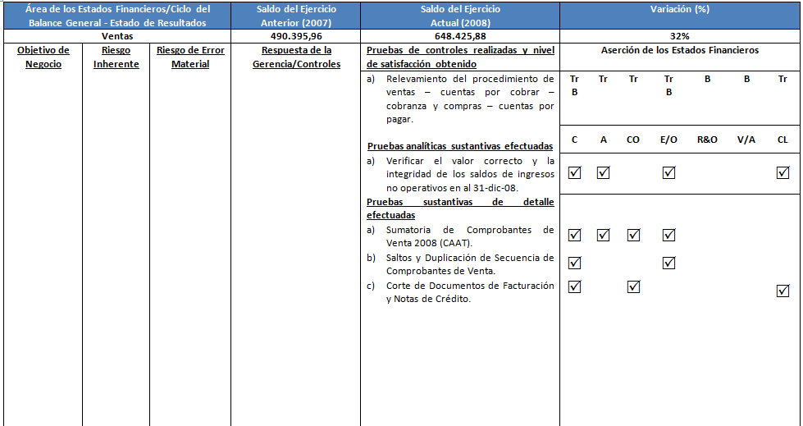
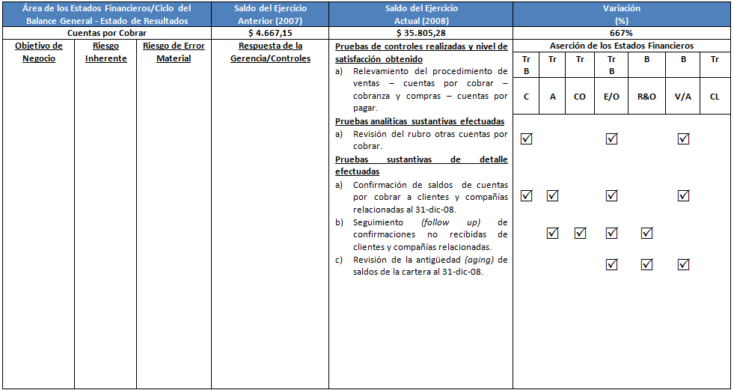
Materialidad Global y de Planificación
Punto de
Referencia
Ingresos Totales
$ 648.425,88
Materialidad
Global
Importe Base x Intervalo de Materialidad
$ 648.425,88 x 1%
$ 3.242,13
Materialidad de Planificación
Materialidad Global x Cut Off (%)
31-Dic-2008
$ 6.484,26
$ 6.484,26 x 50%

Slide 16
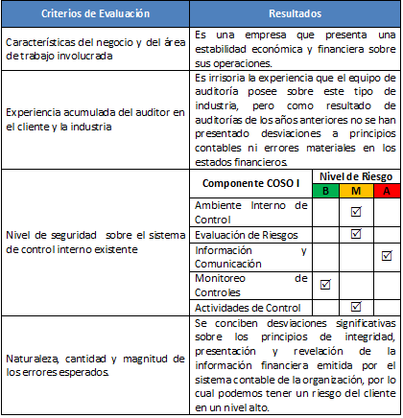
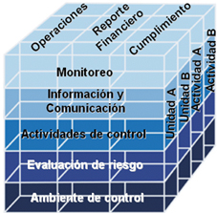
Estrategia de Auditoria
Certificación del Sistema de Gestión de la Calidad ISO 9001-2000
Identificación de Vulnerabilidades en la Seguridad de la Información
Gestión de Procesos del Negocio con Enfoque en Riesgos
Implementación de Buenas Prácticas de Gobierno Corporativo
Desarrollo del Plan Operativo Anual bajo Metodología BSC
Marco Integrado de Control Interno COSO I

Slide 17
Capítulo 3
Auditoría de los Rubros Ingresos – Cuentas por Cobrar - Cobranzas

Slide 18
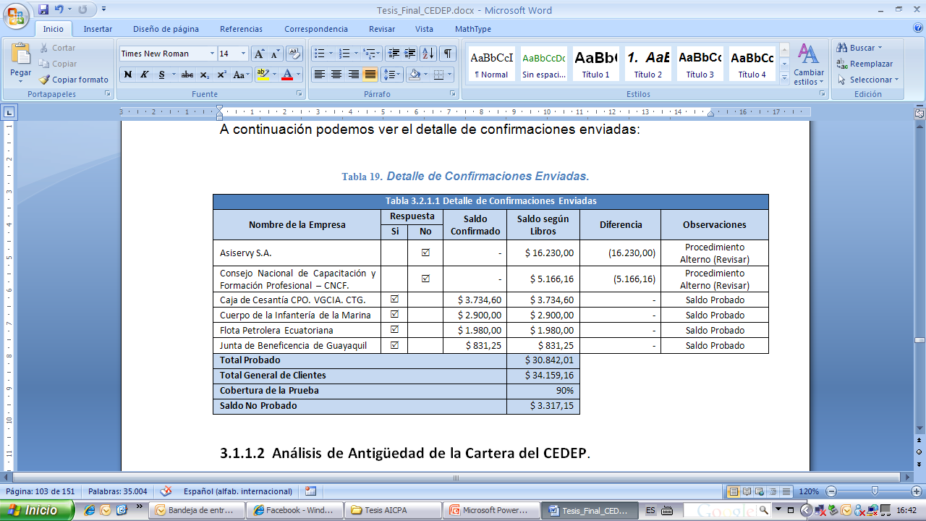
Movimiento de Clientes con Corte al 31 - Dic - 2008
2
Requerir el auxiliar de las cuentas por cobrar de los clientes al 31 de Diciembre del 2008.
3
Elaborar un detalle de rotación, en el cual se incluyan los saldos según libros de los clientes.
Proceder al envío de solicitudes de confirmación a los clientes con fecha de corte al 31 de Diciembre del 2008.
4
Elaborar un archivo en el cual se incluya una copia de las cartas enviadas.
5
6
Verificar que los valores que contesten los clientes correspondan a los que la compañía presenta.
7
Documentar los hallazgos que surjan de la prueba de auditoría
Solicitar a la contadora del CEDEP el detalle de la cartera del cliente.
1

Slide 19
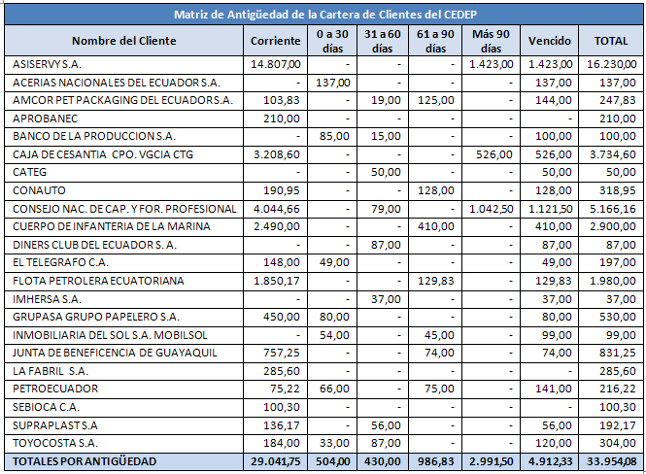
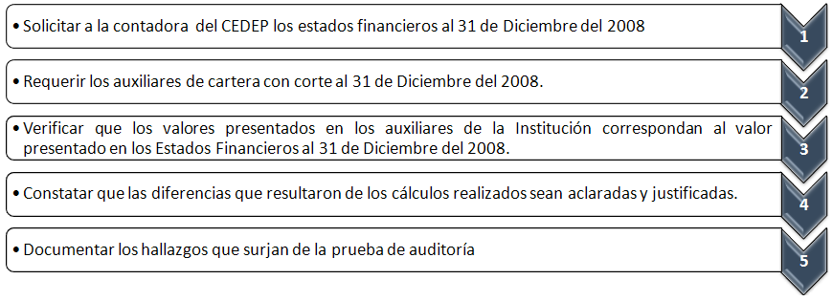
Análisis de Antiguedad de la Cartera (Aging)

Slide 20
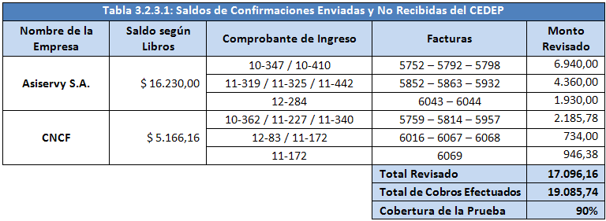
Procedimiento Alterno para Cartas de Confirmación ENR
2
Obtener el detalle de cartera (por clientes y facturas) al 31 de Diciembre del 2008
3
Solicitar el detalle de los cobros realizados a clientes por los meses de Enero a Diciembre del 2008.
Para los clientes en movimiento de los cuales no recibimos respuesta, solicitar los pagos hasta alcanzar una cobertura mínima por cliente del 90%.
4
Para cada uno de estos cobros revisar el comprobante de ingreso, debidamente autorizado, así como las facturas canceladas.
5
6
Analizar las diferencias encontradas.
7
Documentar los hallazgos que surjan de la prueba de auditoría
Solicitar a la contadora del CEDEP los estados financieros al 31 de Diciembre del 2008.
1

Slide 21
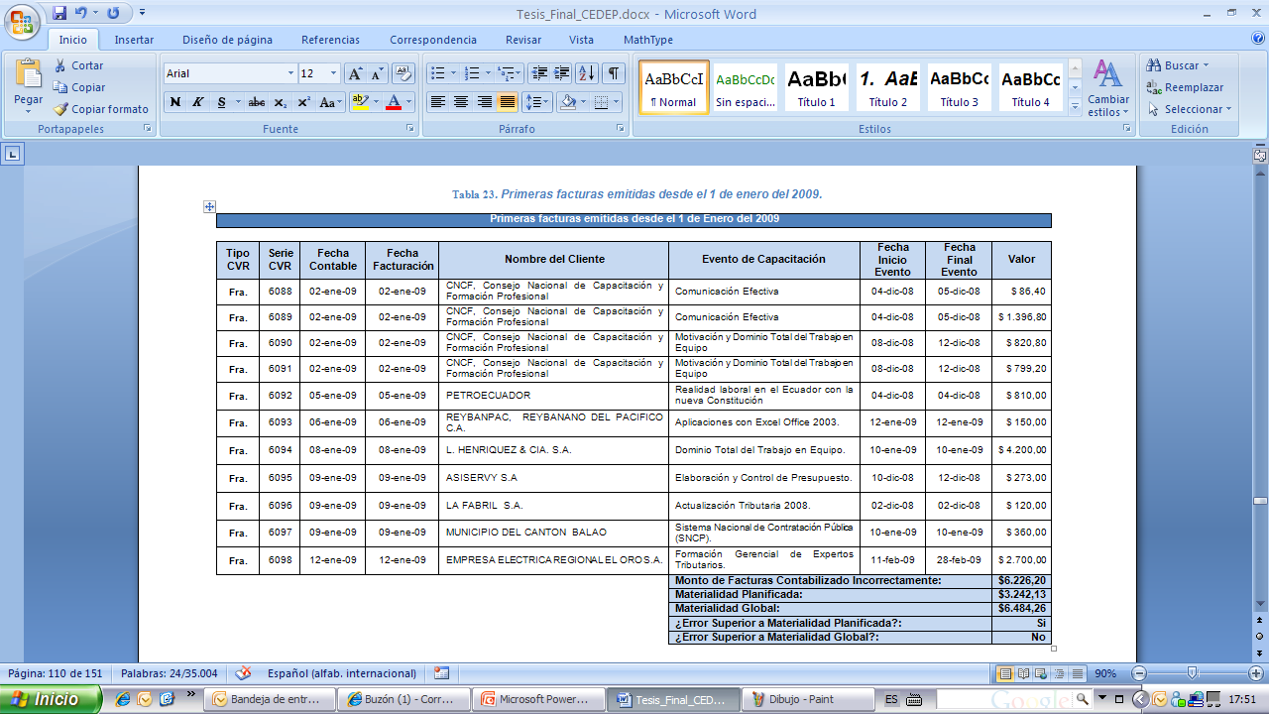
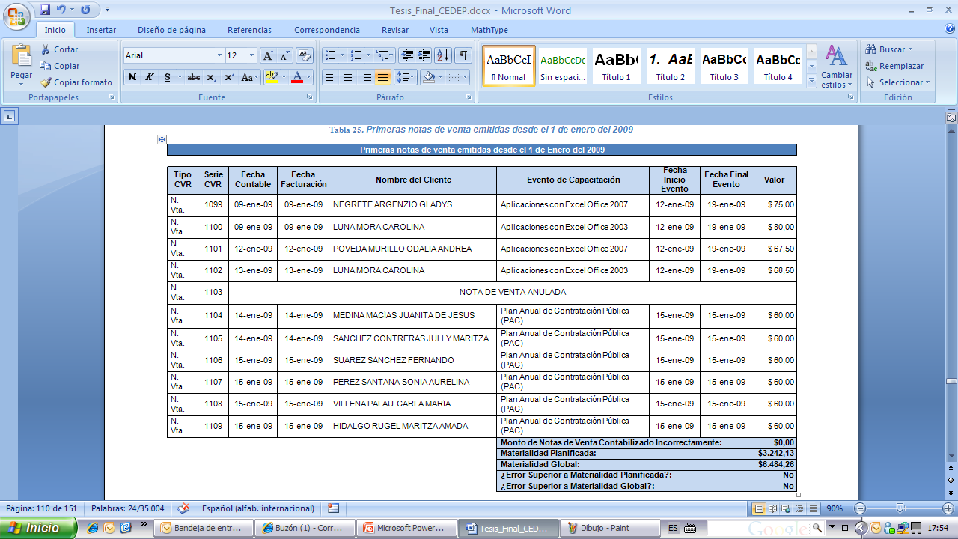
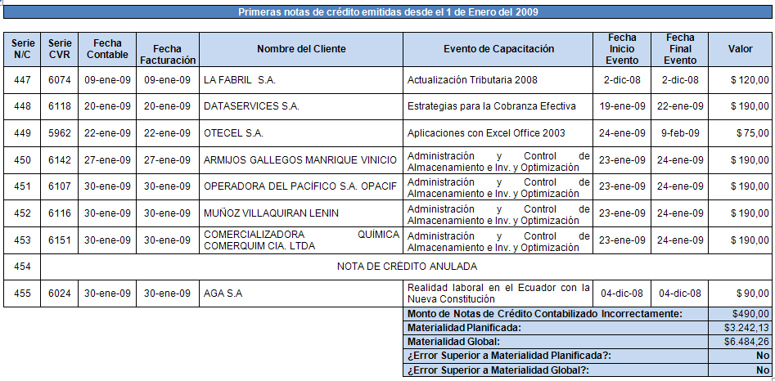
Cortes de Documentos de Facturación y Notas de Crédito
2
Requerir las primeras 11 facturas después del 31 de Diciembre de 2008, con sus respectivos registros contables.
3
Recabar las ultimas 10 notas de venta al 31 de Diciembre de 2008 y las 9 primeras del mes de Enero de 2009.
Adquirir las ultimas 8 notas de crédito al 31 de Diciembre de 2009 y 7 primeras del mes de Enero de 2009.
4
Elaborar una planilla para verificar y registrar el concepto de cada uno de ellos, poniendo énfasis si se registraron en el periodo correcto.
5
6
Analizar las diferencias encontradas.
7
Documentar los hallazgos que surjan de la prueba de auditoría
Solicitar las últimas 12 facturas al 31 de Diciembre de 2008, con sus respectivos registros contables.
1

Slide 22
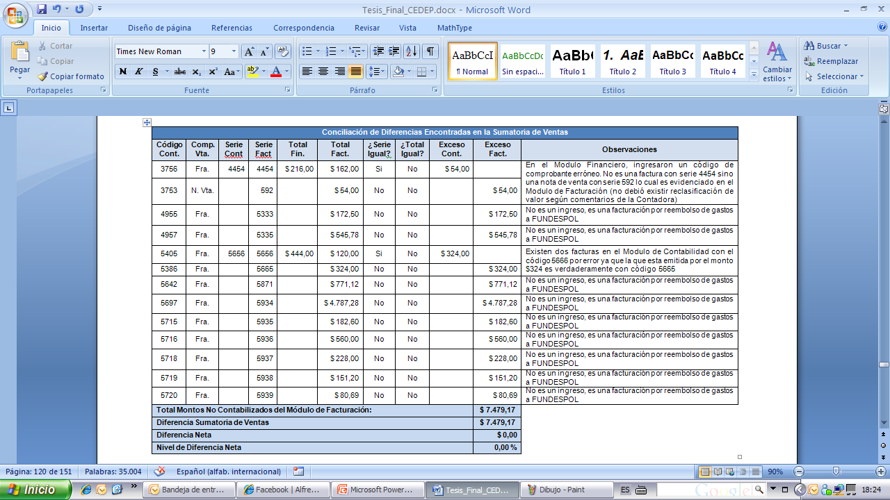
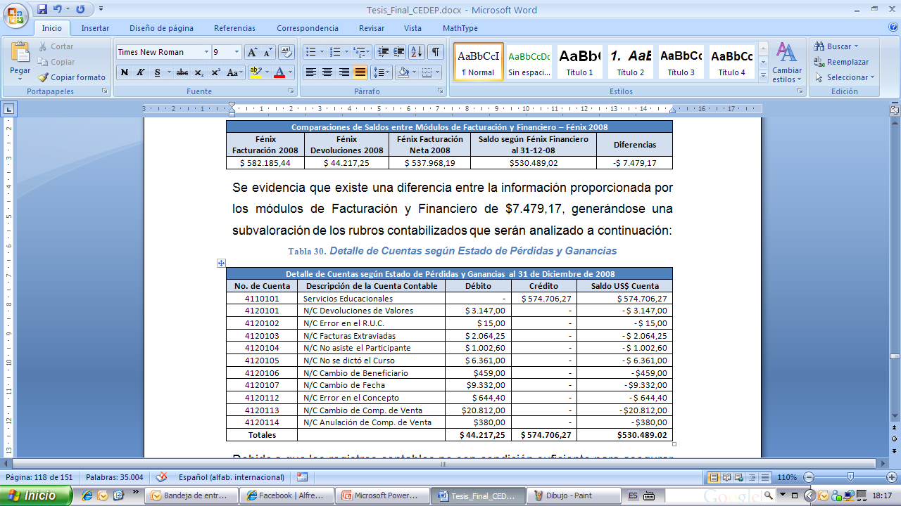
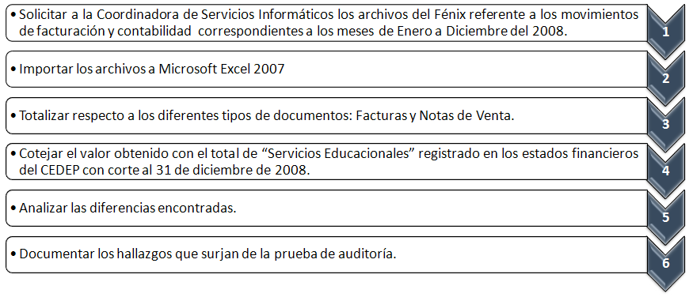
Validación de Sumatoria de Comprobantes de Ventas

Slide 23
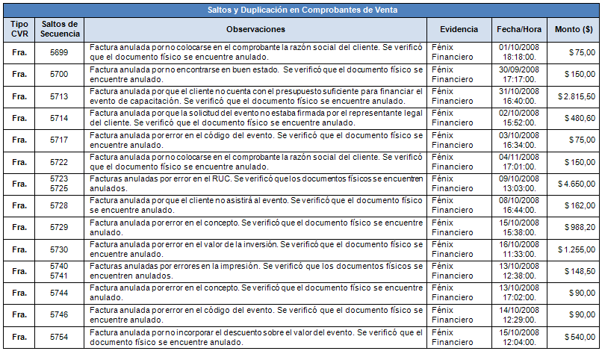
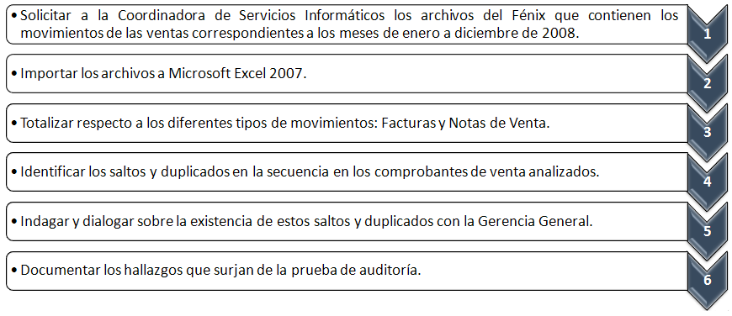
Saltos y Duplicación de Secuencia en Comprobantes deVta

Slide 24
Capítulo 4
Conclusiones y Recomendaciones

Slide 25
Conclusiones de la Auditoría
Todas las diferencias encontradas al realizar la prueba de movimiento de clientes son inferiores a la materialidad de planificación ($3.242,13), además cabe recalcar que con esta prueba se cubre un 90% de la cartera, por lo que podemos concluir que la prueba realizada es altamente confiable.
Los saldos vencidos de cuentas por cobrar a la fecha que refleja la Institución, representa el 14% de la cartera total, con lo que concluimos que la gestión y el seguimiento que realiza el departamento de cobranza es relativamente satisfactorio, sin embargo se lo puede mejorar para reducir el porcentaje de la cartera vencida.
La prueba realizada para la sumatoria de comprobantes de venta es altamente confiable, debido a que no se encontró error alguno en la población, salvo el caso las notas aclaratorias en los resultados de este test.
Sin embargo, al aplicar el test de corte sobre los comprobantes de venta, los estados financieros adjuntos no incluyen los eventuales efectos del error material detectado cuantificado en $6.716,20; por lo que no es factible validar la razonabilidad de los saldos expuestos contablemente en el rubro Servicios Educacionales al 31 de Diciembre del 2008.
La evaluación sobre los saltos de secuencia y duplicidad en los comprobantes de venta es altamente confiable, debido a que no se encontró error alguno en la muestra seleccionada. Todos los documentos se encontraban debidamente sustentados con su anulación física y sistemática.

Slide 26
Recomendaciones de la Auditoría
El importe de los ingresos de actividades ordinarias puede
medirse con fiabilidad.
Es probable que la entidad reciba los beneficios económicos asociados con la transacción.
El grado de terminación de la transacción, al final del periodo sobre el que se informa, pueda ser medido con fiabilidad.
Los costos ya incurridos en la prestación, así como los que quedan por incurrir hasta completarla, puedan ser medidos con fiabilidad.

Slide 27
Recomendaciones de la Auditoría
La provisión de cobranza dudosa se estimará de acuerdo con las políticas establecidas por la Gerencia revisando permanentemente, sobretodo para aquellas cuentas con vencimientos pendientes de cobro con antigüedad mayor a los doce meses del año.
Dicha estimación es calculada sobre la base de un análisis por cliente, efectuado mensualmente y se registrarán como gasto en el Estado de Perdidas y Ganancias, en el cual se determina la necesidad de su registro.
Asimismo al realizar una evaluación específica de cada deudor, se efectúa una verificación de la totalidad de cuentas impagas y/o saldos vencidos por mas de 90 a 180 días, sus posibilidades de ser recuperados y la evidencia de dificultades financieras del deudor que incrementan el riesgo de incobrabilidad de los saldos pendientes de cobro.
Con estas evaluaciones, la Gerencia tendrá una estimación global de este activo financiero para cubrir eventuales pérdidas en las cuentas por cobrar a la fecha de cierre de los estados financieros de la organización.

Slide 28

“La sabiduría reside en distinguir cuándo se puede cambiar la realidad, y cuándo hay que aceptar lo que no se puede modificar”
¿Preguntas?
Séneca

